Slide 1

EL ANÁLISIS ACCIONABLE
Brindando inteligencia de calidad a decisores
DÍA DOS
9-10 y 16-17 de mayo 2024
Fulton Armstrong American University Washington, DC

Slide 2
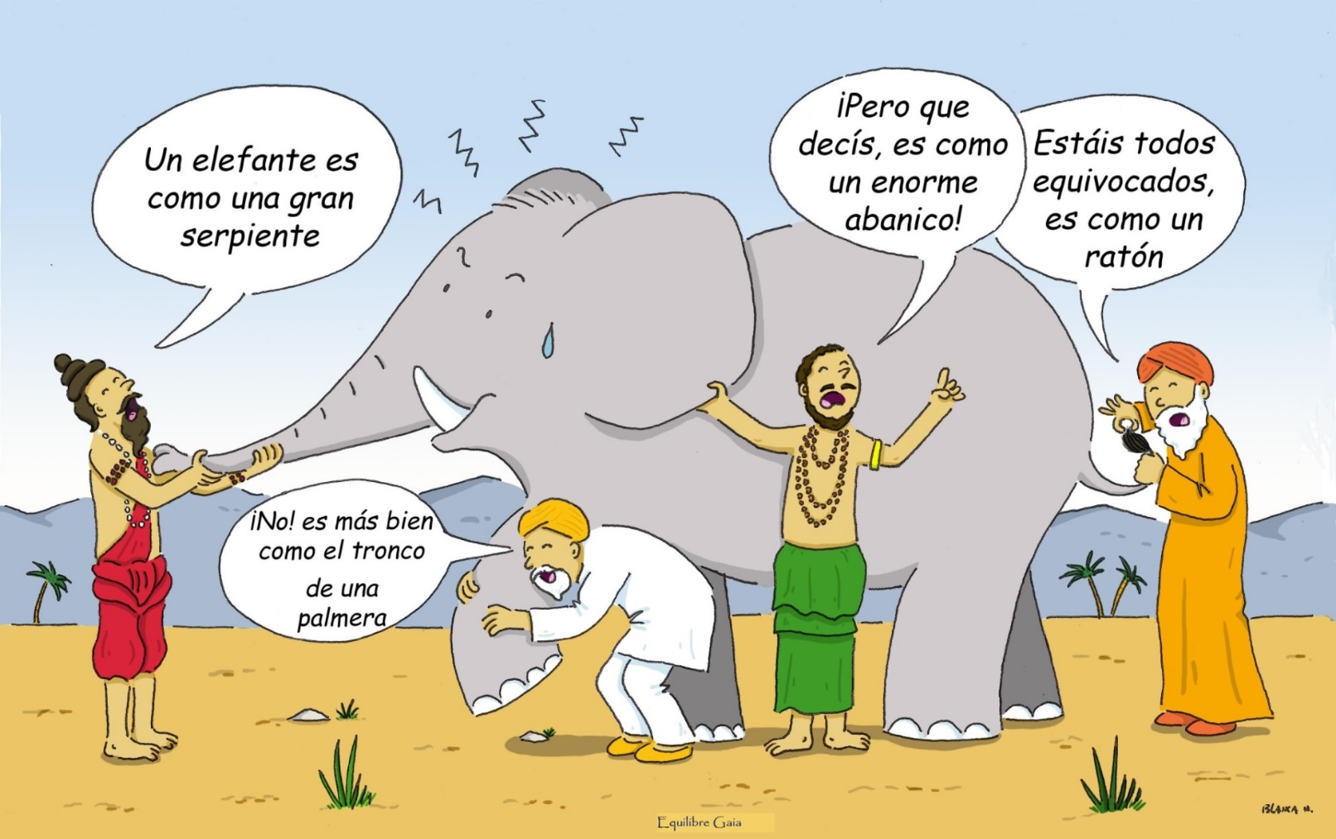
REPASO
Cuento indio: Los ciegos y el elefante
Todos tienen razón … y
Todos están equivocados.
Que no ayuda a los decisores
Notes:
Somos como en la historia india … los ciegos que quieren entender qué es un elefante. Cada uno lo toca, pero nadie entiende qué es hasta que se unan sus observaciones.
Un analista de una agencia de inteligencia … o un académico … o un periodista … o un representante de un negocio … quizás tenga información interesante, pero no es inteligencia hasta que, como sociedad, se una lo que saben y opinan del fenómeno que están observando.

Slide 3
REPASO
Cuento indio: Los ciegos y el elefante
Notes:
Somos como en la historia india … los ciegos que quieren entender qué es un elefante. Cada uno lo toca, pero nadie entiende qué es hasta que se unan sus observaciones.
Un analista de una agencia de inteligencia … o un académico … o un periodista … o un representante de un negocio … quizás tenga información interesante, pero no es inteligencia hasta que, como sociedad, se una lo que saben y opinan del fenómeno que están observando.

Slide 4
Cuento indio: Los ciegos y el elefante
Todos tienen razón … y
Todos están equivocados.
¿Esto ayuda a los decisores?
Notes:
Somos como en la historia india … los ciegos que quieren entender qué es un elefante. Cada uno lo toca, pero nadie entiende qué es hasta que se unan sus observaciones.
Un analista de una agencia de inteligencia … o un académico … o un periodista … o un representante de un negocio … quizás tenga información interesante, pero no es inteligencia hasta que, como sociedad, se una lo que saben y opinan del fenómeno que están observando.

Slide 5
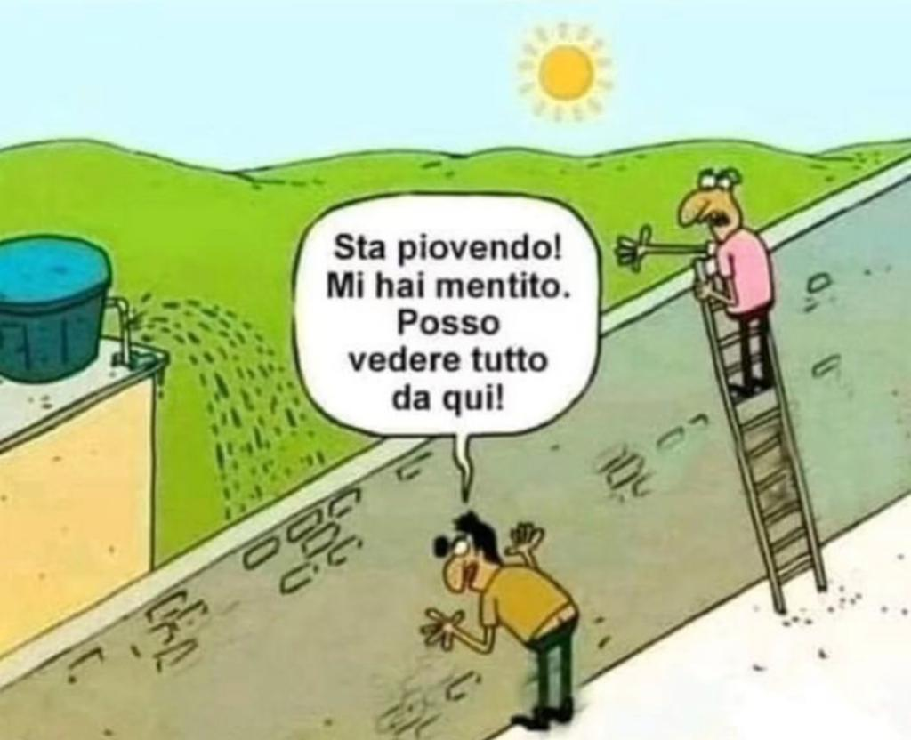
Versión italiana: Dos hombres y una pared
¡Está lloviendo! ¡Me has mentido! ¡¡Puedo ver todo de aquí!!
Ambos tienen razón … y
Ambos están equivocados.
Que no ayuda a los decisores
Notes:
Somos como en la historia india … los ciegos que quieren entender qué es un elefante. Cada uno lo toca, pero nadie entiende qué es hasta que se unan sus observaciones.
Un analista de una agencia de inteligencia … o un académico … o un periodista … o un representante de un negocio … quizás tenga información interesante, pero no es inteligencia hasta que, como sociedad, se una lo que saben y opinan del fenómeno que están observando.

Slide 6
Producto de Inteligencia
AYER
¿Qué es «análisis», y cuál es su valor?
¿Quién es el decisor, y qué necesita de nosotros?
¿Qué son los impulsores, y qué importancia tienen?
¿Qué es «arte del oficio», y por qué es importante?
¿Cuál es una estructura eficaz para mi análisis?
¿Cómo protejo la calidad y la integridad de mi análisis?

Slide 7
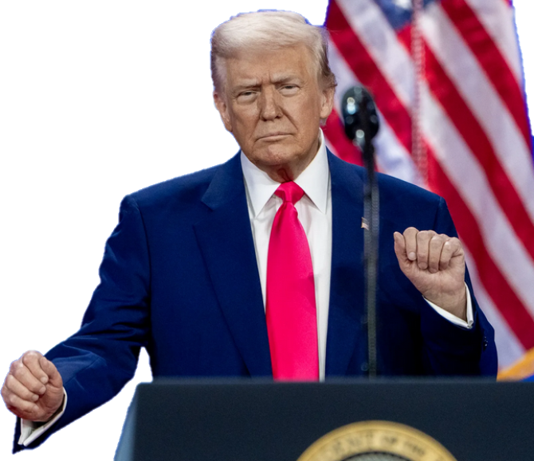
REPASO
¿Cómo proteger intereses durante TRUMP II?
Responsabilidad:
Identificar la información/inteligencia que los decisores necesitan.
amenazas
oportunidades

Slide 8


REPASO
Te habrás dado cuenta que …
No es proceso lineal
, sino espiral.

Slide 9
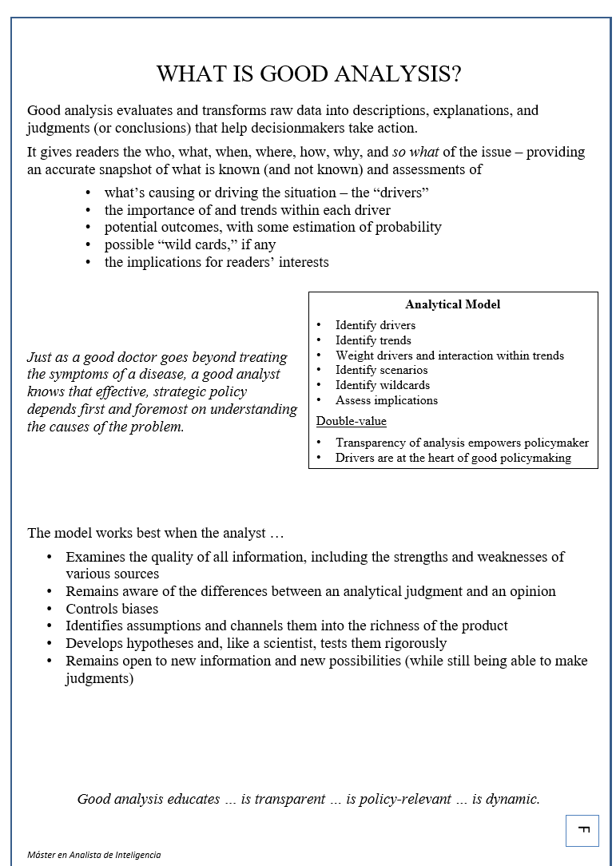
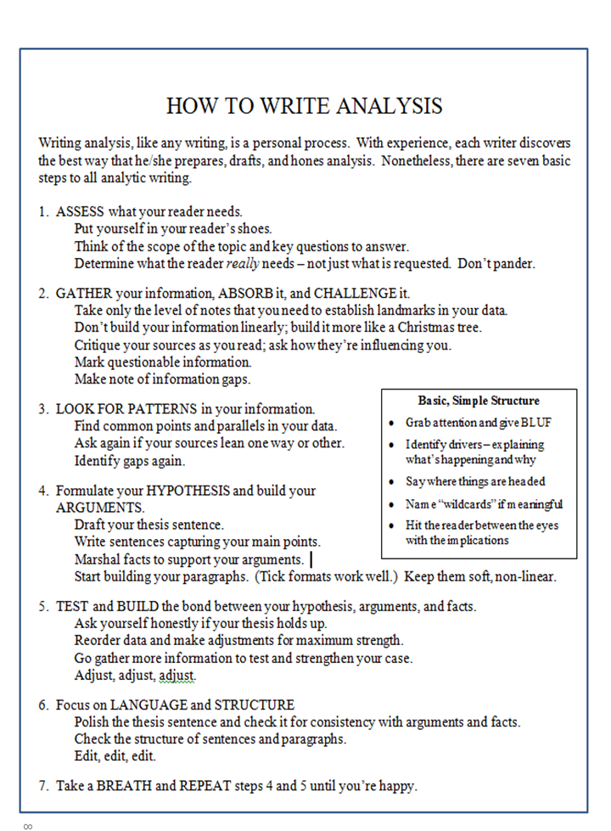
REPASO
handout F

Slide 10

REPASO
El latido del análisis y las políticas
“IMPULSORES”

Slide 11

REPASO
¿Qué son factores “impulsores” … en la VIDA PERSONAL?
Intereses
Prestando del esquema de las “3-i” …
Ideas
Instituciones
Intereses | Ideas | Instituciones
Trabajo Amor Familia Hogar Transporte Diversión Comida | Educación Valores religiosos Pensamiento político Ideología Expectativas impuestas | Padres Novio/a, esposo/a Compañeros Entidades políticas
drivers

Slide 12
REPASO
¿Qué son factores “impulsores” en un CONTEXTO NACIONAL?
Intereses
Prestando del esquema de las “3-i” …
Ideas
Instituciones
Intereses | Ideas | Instituciones
Poder/influencia Necesidades Deseos/ambiciones Riqueza Rendimiento económico | Identidad/auto -definición Nacionalismo Historia Conceptos/lógica Valores Ideología | Liderazgo Capacidad/limitaciones Estructuras económicas Intermediación Inclusión Topografía/geografía Clima
drivers

Slide 13
REPASO
¿Qué más debo saber de los impulsores?
“FUEL”
“ENERGÍA”
“FRICCIÓN”
“FRICTION”
Esfuerzo/atención
Recursos
Tecnología, etc.
Obstáculos
Resistencia
Limitaciones, etc.
Impulsan “Adelante”
“Statu Quo” o “impulsores hacia atrás
Organizational psychologist Loran Nordgren: Para resolver problemas, enfoca en los “obstáculos invisibles.”
Ejemplos

Slide 14

REPASO
Una vez que has identificado los impulsores …
analizas sus tendencias
o sus “trends”
o su “comportamiento” como impulsor.
Normalmente según dos ejes:
Más/menos fuerte como impulsor
Contribuye más/menos a resolución del problema

Slide 15
REPASO
Hablamos un poco más de …
“sub-impulsores”
o
“super-impulsores”
IMPULSORES
escenarios
políticas programas operaciones
¿Qué crea los impulsores?

Slide 16
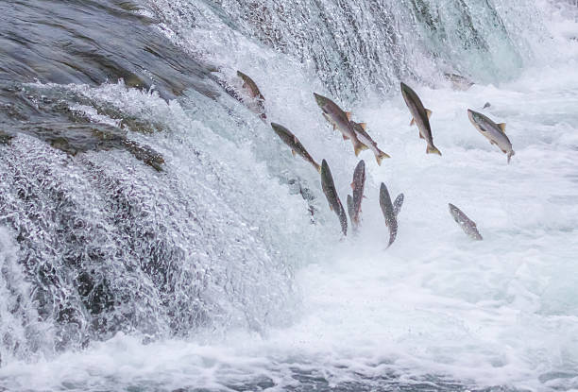

Slide 17
¿Qué factores están IMPULSANDO el fenómeno? ¿Qué peso de importancia damos a cada uno?
Q: ¿¿QUÉ "SUPER-IMPULSOR"??
Q: ¿¿QUÉ "SUPER-IMPULSOR"??
Q: ¿¿QUÉ "SUPER-IMPULSOR"??
Pobreza
Los carteles
Sistema educación
Q: ¿¿QUÉ "SUPER-IMPULSOR"??
Q: ¿¿QUÉ "SUPER-IMPULSOR"??
Geografía
Falta de cooperación
Atributos culturales
Q: ¿¿QUÉ "SUPER-IMPULSOR"??
Q: ¿¿QUÉ "SUPER-IMPULSOR"??
Élites distantes
Corrupción
Instituciones débiles
Q: ¿¿QUÉ "SUPER-IMPULSOR"??
Q: ¿¿QUÉ "SUPER-IMPULSOR"??
Armas de EEUU
Maras deportadas
Demografía
Q: ¿¿QUÉ "SUPER-IMPULSOR"??
Q: ¿¿QUÉ "SUPER-IMPULSOR"??
Los factores que están IMPULSANDO el fenómeno … son los factores que PODRÍAN CAMBIAR el fenómeno.

Slide 18
REPASO
Hablamos de …
Ejemplos del uso de impulsores en el análisis
La importancia de entender las necesidades, los intereses, las perspectivas de los decisores
La importancia de “controlar” la pregunta
El arte del oficio (tradecraft)
La planilla analítica (analytic worksheet), que nos facilita el proceso

Slide 19
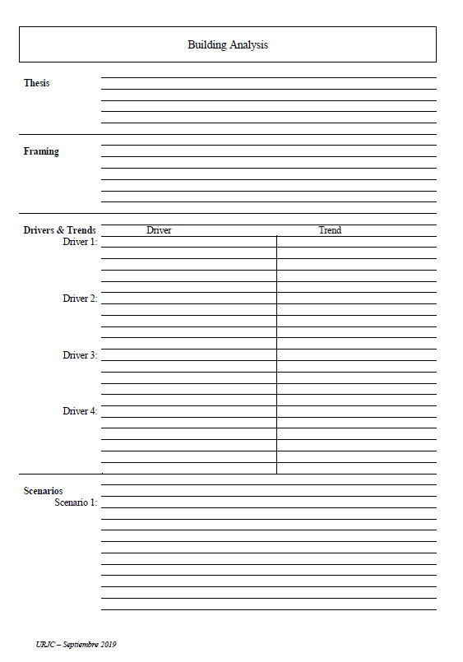
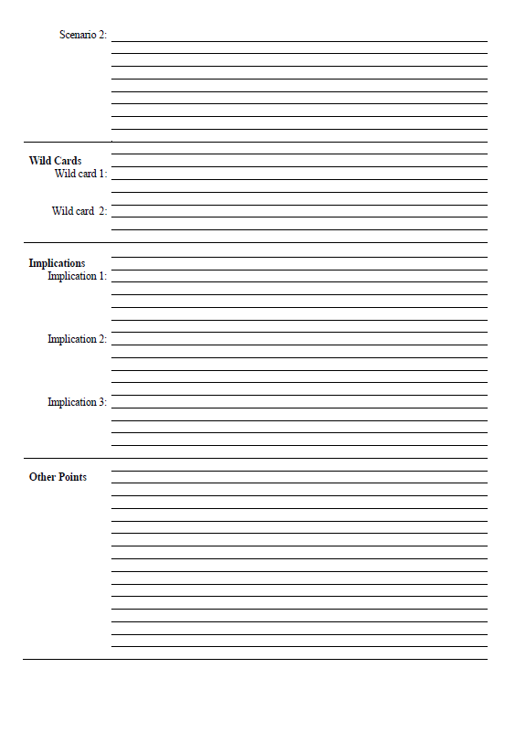
Para usar la planilla …
La Tesis
¿Más/menos fuerte/importante como impulsor?
¿Más/menos influencia negativa/positiva?
“El marco de hechos”
“Comodines”
Impulsores y Tendencias
Implicaciones
“Otros Puntos”
Escenarios
F

Slide 20
REPASO
Structure of a Simple-form Analytic Article Main, Basic Elements to Satisfy Your Audience’s Needs
Reader’s Needs |  | Structural Element
Clear, meaningful summary |  | Thesis – BLUF | One sentence or short paragraph
Enough facts to understand phenomenon |  | Factual snapshot, validation | Perhaps one quarter of paper
Grasp of why and how it’s happening |  | Drivers and trends | Perhaps one half of paper
Idea of what will happen and what else could happen |  | Scenarios, Alternatives, and “Wild Cards” | Perhaps one quarter
Why it’s important |  | Implications
handout E

Slide 21
REPASO
Estructura de un Informe Analítico Simple Elementos básicos para satisfacer las necesidades de tu audiencia
Necesidad del lector |  | Elemento Estructural
Resumen claro, conciso |  | Tesis – “Conclusión arriba” | 1-2 frases
Hechos/datos suficientes para entrar en tema |  | Qué, quién, cuándo, dónde, cuánto | Quizás la cuarta parte del producto
El por qué y cómo del asunto |  | Impulsores y tendencias | Quizás la mitad del informe
Idea de a dónde va el asunto, con qué variaciones |  | Escenarios, Alternativos, y “Comodines”” | Quizás otra cuarta parte
Por qué es importante |  | Implicaciones
Handout E

Slide 22
Estructura de un Informe Analítico Simple Elementos básicos para satisfacer las necesidades de tu audiencia
Necesidad del lector |  | Elemento Estructural
Resumen claro, conciso |  | Tésis – “Conclusión arriba” | 1-2 frases
Hechos/datos suficientes para entrar en tema |  | Qué, quién, cuándo, dónde, cuánto | Quizás la cuarta parte del producto
El por qué y cómo del asunto |  | Impulsores y tendencias | Quizás la mitad del informe
Idea de a dónde va el asunto, con qué variaciones |  | Escenarios, Alternativos, y “Comodines”” | Quizás otra cuarta parte
Por qué es importante |  | Implicaciones
Handout C

Slide 23
Empezamos la construcción del producto
HOY
Seguir el modelo de impulsores
Construir el análisis sobre esa base:
Escenario principal
Escenarios alternativos
Implicaciones/consecuencias
“Comodines”
Tormenta de ideas (brainstorming)
¿Alguna pregunta?

Slide 24
Ejercicio
LOS TEMAS
¿Cuál es el impacto de la guerra en Ucrania para la UE y Rusia?
¿Cómo será Afganistán en uno, dos y cinco años?
¿Qué importancia tienen las políticas de Washington para la UE?
¿Cuán serio es el terrorismo internacional?
¿Qué importancia tienen los problemas que enfrenta la democracia liberal en el mundo hoy?
¿Cuál es la estrategia política-económica de China en el mundo?
¿Cuáles son las intenciones a largo plazo de Rusia y/o Putin?
¿Cómo resolverá Europa su problema demográfico?
¿A dónde va el calentamiento ambiental?

Slide 25
Ejercicio
LOS TEMAS
¿Cuál es el impacto de la guerra en Ucrania para la UE y Rusia?
¿Cómo será Afganistán en uno, dos y cinco años?
¿Qué importancia tienen las políticas de Washington para la UE?
¿Cuán serio es el terrorismo internacional?
¿Qué importancia tienen los problemas que enfrenta la democracia liberal en el mundo hoy?
¿Cuál es la estrategia política-económica de China en el mundo?
¿Cuáles son las intenciones a largo plazo de Rusia y/o Putin?
¿Cómo resolverá Europa su problema demográfico?
¿A dónde va el calentamiento ambiental?
PARTICIPACIÓN OBLIGATORIA EN TODAS LAS SESIONES

Slide 26
Ejercicio
LOS TEMAS
¿Cuál es el impacto de la guerra en Ucrania para la UE y Rusia?
¿Cómo será Afganistán en uno, dos y cinco años?
¿Qué importancia tienen las políticas de Washington para la UE?
¿Cuán serio es el terrorismo internacional?
¿Qué importancia tienen los problemas que enfrenta la democracia liberal en el mundo hoy?
¿Cuál es la estrategia política-económica de China en el mundo?
¿Cuáles son las intenciones a largo plazo de Rusia y/o Putin?
¿Cómo resolverá Europa su problema demográfico?
¿A dónde va el calentamiento ambiental?

Slide 27
UPDATE
TOPICS | TEAMS
¿Cuál es el impacto de la guerra en Ucrania para la UE y Rusia? | Pareja 1: Pareja 2:
¿Cómo será Afganistán en uno, dos y cinco años? | Pareja 1: Pareja 2:
¿Qué importancia tienen las políticas de Washington para la UE? | Pareja 1: Pareja 2:
¿Cuán serio es el terrorismo internacional? | Pareja 1: Pareja 2:
¿Qué importancia tienen los problemas que enfrenta la democracia liberal en el mundo hoy? | Pareja 1: Pareja 2:
¿Cuál es la estrategia política-económica de China en el mundo | Pareja 1: Pareja 2:
¿Cuáles son las intenciones a largo plazo de Rusia y/o Putin? | Pareja 1: Pareja 2:
¿Cómo resolverá Europa su problema demográfico? | Pareja 1: Pareja 2:
¿A dónde va el calentamiento ambiental? | Pareja 1: Pareja 2:

Slide 28
UPDATE
HOY
Cada pareja primero trabajar solos
Después consultar con otra pareja de su “team”
Propósitos:
Definir necesidades de decisor
Empezar a rellenar papel de modelo analítico
Formular conclusiones

Slide 29
Primeras tareas de equipo
En un “breakout” presencial …
Primero como parejas separadas – una “a” y una “b”:
Hablar en términos generales sobre vuestro tema – sus impulsores, tendencias, importancia, etc.
Consultar sobre para qué decisores vais a preparer vuestro análisis, y qué información/análisis van a necesitar
Y después … consultar con otra pareja para ponerse de acuerdo sobre 1) DECISORES y 2) SUS NECESIDADES.
10 minutos
10 minutos

Slide 30
Primeras tareas de equipo
UPDATE
En el breakout room …
Formar dos parejas – una “a” y una “b”
Hablar en términos generales sobre vuestro tema
Consultar sobre para qué decisores vais a preparer vuestro análisis, y qué información/análisis van a necesitar
Yo iré visitando, pero llamadme con cualquier duda
¿Todo claro?

Slide 31


BREAKOUT!!!
10 + 10 minutos
BREAKOUT!!!

Slide 32
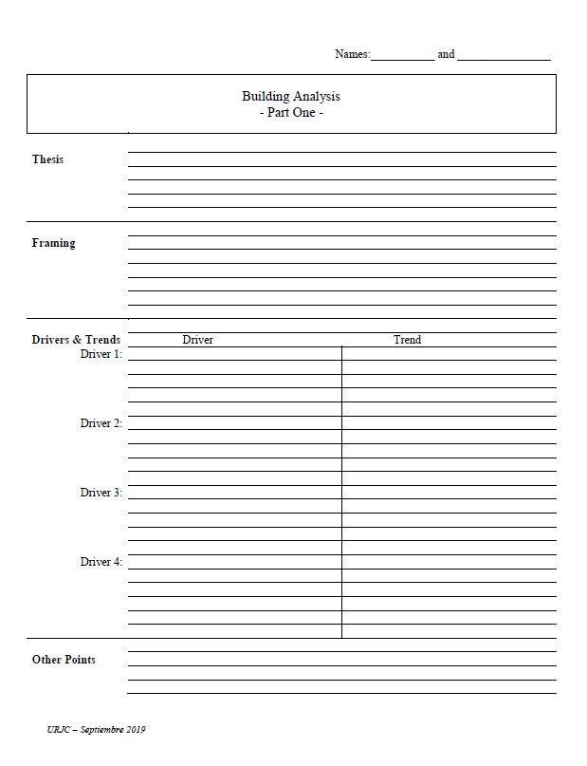
H
EXERCISE WORKSHEET
Rellenar la hoja H
Desarrollar el análisis (Part One)
30 minutos

Slide 33
BREAKOUT!!!
30 minutos
BREAKOUT!!!

Slide 34

20 minutos
[[[ Breakout Rooms ]]]
Good bye!

Slide 35

Tema |  | Equipo
BREXIT
2. AFGANISTÁN
3. TRUMP / EU
4. CENTROAMÉRICA
5. TERRORISMO
6. DEMOCRACIA
7. CHINA
8. RUSIA Y PUTIN
9. EU DEMOGRAFÍA
10. CALENTAMIENTO
for on-line
Para preparer para la próxima tarea …
En tu nombre de pantalla, pon LA LETRA (“A” o “B”) de tu pareja detrás del número de tu tema.
Ejemplo: Si eres del equipo “Brexit” y la pareja “A”, pon “1A” enfrente de tu nombre de pantalla.
[[[ Breakout Rooms ]]]
Welcome Back!

Slide 36
¿Cómo fue?
¿Tenéis idea sobre a dónde irá vuestro análisis?

Slide 37
UPDATE
TOPICS | TEAMS
¿Qué importancia tienen las políticas de Washington para la UE? | Pareja 1: Roberto; Clara
¿Cuáles son las intenciones a largo plazo de Rusia y/o Putin? | Pareja 2: Felipe; Nacho
¿Cuán serio es el terrorismo internacional? | Pareja 1: Erika; Luisa Pareja 2: Rebeca; Elisa
¿Cuál es la estrategia política-económica de China en el mundo? | Pareja 1: Catalina; Marina C. Pareja 2: Marina A; Kristina
¿Cómo resolverá Europa su problema demográfico? | Pareja 1: Juan; José Domingo Pareja 2: Adriana; Jessica
¿A dónde va el calentamiento ambiental? | Pareja 1: Luis; Guillermo Pareja 2: Irene; Marina G.
¿Cómo será Afganistán en uno, dos y cinco años? | Pareja 1: Ana; Nico Pareja 2: Guillem; Pablo

Slide 38
H
EXERCISE WORKSHEET
Building Analysis
- Part One -
¿Todo claro?
45 minutos

Slide 39
BREAKOUT!!!
45 minutos
BREAKOUT!!!

Slide 40
45 minutos
[[[ Breakout Rooms ]]]
Good bye!

Slide 41
[[[ Breakouts]]]
Welcome Back!

Slide 42
¿Ya tenéis … ?
¿Tema?
¿Tésis?
¿Hechos básicos?
¿Impulsores?
¿Tendencias/corrientes?
Próxima etapa

Slide 43
Escenario Principal
¿Qué va a pasar a corto, mediano, largo plazo?
¿En qué impulsores (y sus tendencias) se basa este escenario?
¿Cuánta confianza tenemos en este escenario?
¿Qué nivel de probabilidad le designamos?

Slide 44
Creando el Escenario Principal
impulsor y tendencia
Escenario
Principal
impulsor y tendencia
impulsor y tendencia
impulsor y tendencia
impulsor y tendencia
impulsor y tendencia

Slide 45
Creando el Escenario Alternativo
¿Qué es, y qué nos aporta?
¿Cómo lo desarrollamos?
¿Cómo asignamos su probabilidad?
¿Cómo lo presentamos?

Slide 46
Creando el Escenario Alternativo
impulsor y tendencia
impulsor y tendencia
impulsor y tendencia
impulsor y tendencia
impulsor y tendencia
Escenario
Alternativo
impulsor y tendencia

Slide 47
Creando el Escenario Alternativo
O MÁS COMÚN
impulsor y tendencia
impulsor y tendencia
impulsor y tendencia
impulsor y tendencia
Escenario
Alternativo
impulsor y tendencia
impulsor y tendencia

Slide 48
Veamos un Ejemplo

Slide 49
EJEMPLO: La migración centroamericana al norte
corrupción
Escenario
Principal
violencia
pobreza
gobierno débil
“Seguirá empeorando”
demografía
“Luz verde” en EE.UU.

Slide 50
EJEMPLO: La migración centroamericana al norte
¿Qué le comunicas a tu decisor con esto?
corrupción
violencia
pobreza
gobierno débil
Escenario
Alternativo
demografía
“Luz verde” en EE.UU.
“Disminuirá”

Slide 51
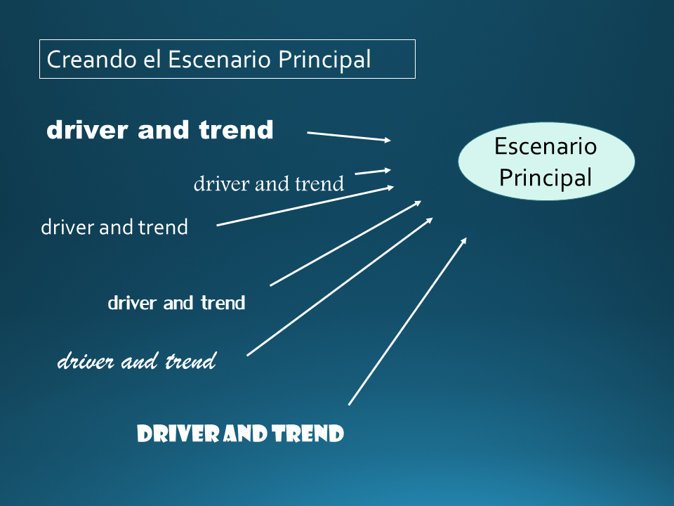
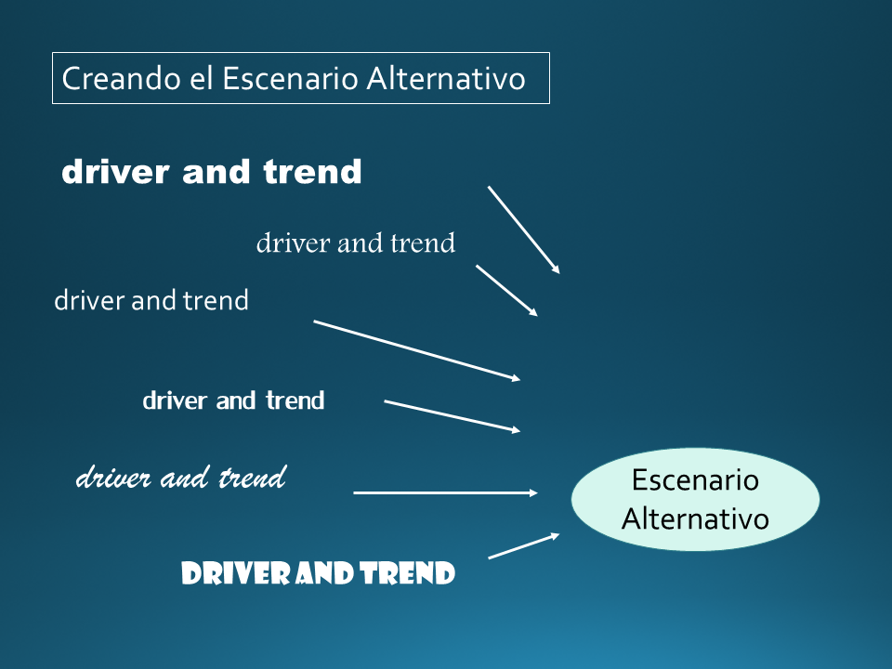
¿Ves el valor … para ti … y para el decisor?

Slide 52
¿Con qué nivel de probabilidad?

Slide 53
¿Qué probabilidad hay?
“Certain”
100
100%
90%
80%
70%
60%
50%
40%
30%
20%
10%
0%
“Almost certain”
87-99
“Probably”
63-87
“Es arte,
no ciencia.”
“About-even chances”
40-60
Source: Informal CIA Working Paper
“Probably not”
20-40
“Almost certainly not”
2-12
“Impossible”
0

Slide 54
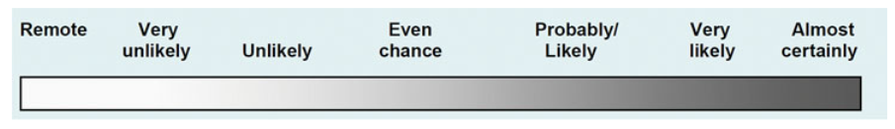
¿Qué probabilidad hay?
Words of Estimative Probability Source: 2007 National Intelligence Estimate, Iran: Nuclear Intentions and Capabilities, and other products)

Slide 55

PROBABILITY YARDSTICK
0
¼
½
¾
1
A
B
C
D
E
F
G
0%
25%
50%
75%
100%
A | 0-5% | Remote chance
B | 10-20% | Highly unlikely
C | 25-35% | Unlikely
D | 40-50% | Realistic possibility
E | 55-75% | Likely or probable
F | 80-90% | Highly likely
G | 95-100% | Almost certain

Slide 56
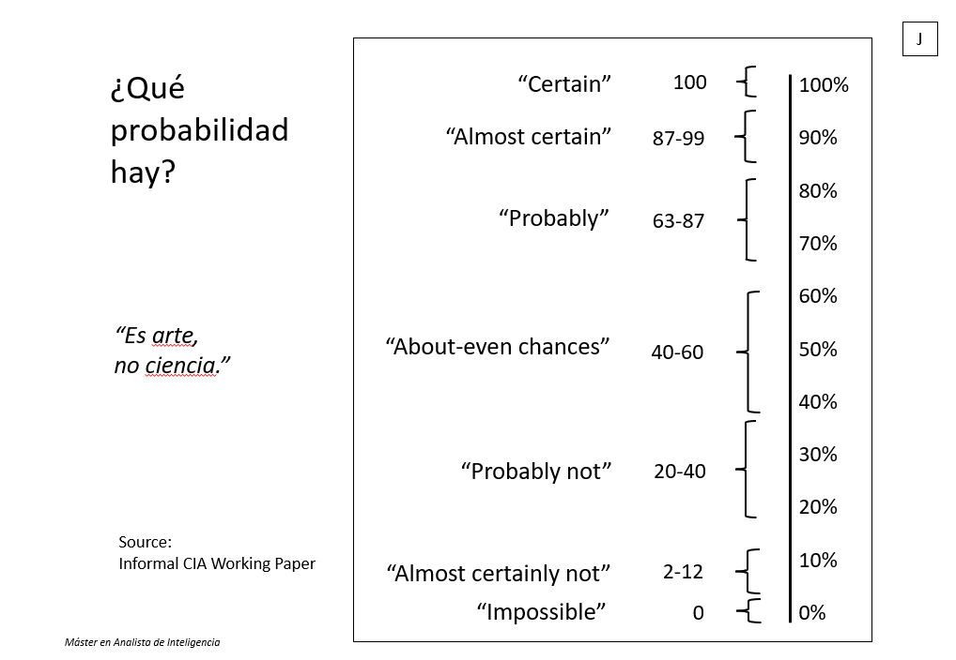

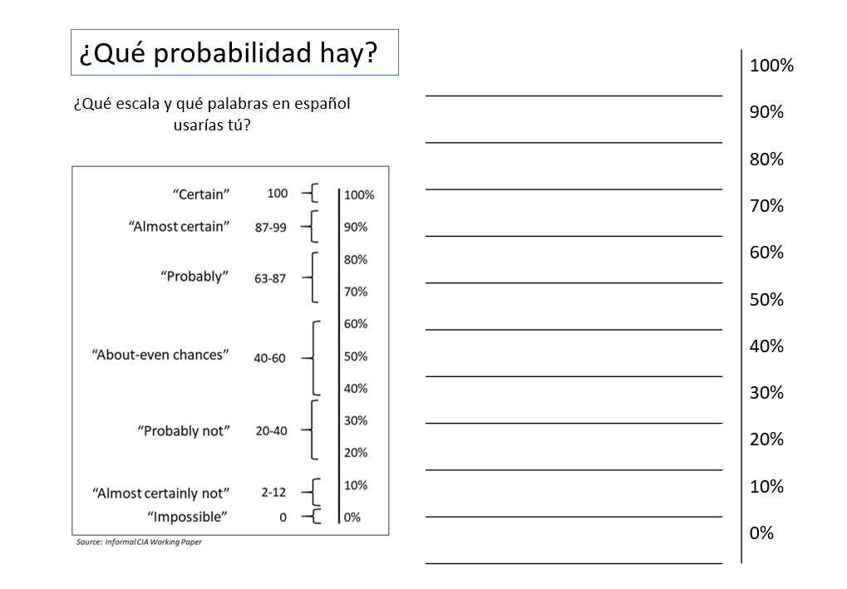
¿Qué dirías en castellano?
Handout J

Slide 57
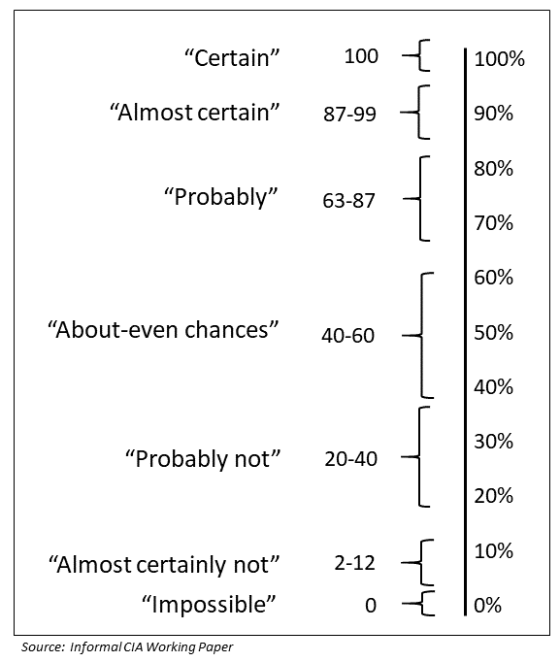
¿Qué probabilidad hay?
 |  | 100%
 |  | 90%
 |  | 80%
 |  | 70%
 |  | 60%
 |  | 50%
 |  | 40%
 |  | 30%
 |  | 20%
 |  | 10%
 |  | 0%
¿Qué escala y qué palabras en español usarías tú?

Slide 58
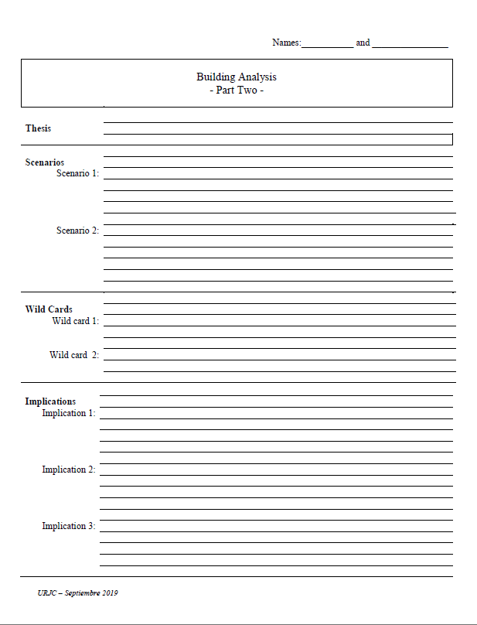
K
EXERCISE WORKSHEET
Building Analysis
- Part Two -
Handout K

Slide 59


K
EXERCISE WORKSHEET
¿Cuál es el escenario principal?
¿Cuál es el alternativo?
¿Qué probabilidades tienen?
¿Los impulsores (y el peso que les asignas) y las tendencias que producen el escenario?

Slide 60
K
EXERCISE WORKSHEET
Building Analysis
- Part Two -
¿Cuál es el escenario principal?
¿Cuál es el alternativo?
¿Qué probabilidades tienen?
¿Los impulsores (y el peso que les asignas) y las tendencias que producen el escenario?
20 minutos
¿Comentarios?
¿Dudas?
¿Preguntas?
handout K

Slide 61
BREAKOUT!!!
20 minutos
BREAKOUT!!!

Slide 62
20 minutos
[[[ Breakout Rooms ]]]
Good bye!

Slide 63
¿Cómo fue?
¿Dudas? ¿Comentarios?

Slide 64
BREAK
10 minutos

Slide 65
Armados con …
La tésis
Los hechos básicos
Los impulsores
Las tendencias/corrientes
Un escenario principal
Uno/dos escenarios alternativos
Probabilidades
Avanzamos …
los comodines
las implicaciones

Slide 66

“Comodines” (wildcards)
Sumamente baja probabilidad; imposible de predecir o pronosticar … pero …
Cambia drásticamente nuestro análisis
Algo que, en nuestra lista de presunciones, calculamos como algo fuera del análisis
RAE: En algunos juegos de naipes o de dados, carta o cara del dado que se puede aplicar a cualquier suerte favorable.

Slide 67
“Comodines” (wildcards)
EJEMPLOS
Muerte por causa natural de un líder
Asesinato sin ningún indicio
Desastres naturales, epidemia, etc.
Crisis totalmente ajena al contexto del análisis

Slide 68
EXERCISE WORKSHEET
Building Analysis
- Part Two -
¿Qué comodines pueden, aún remotamente, suceder?

Slide 69
El modelo hasta ahora
¿Preguntas? ¿Comentarios? ¿Ideas para mejorarlo?
NEXT

Slide 70
Analizando las implicaciones
¿Qué importancia tienen la situación actual y los escenarios para el decisor?
¿Por qué debe prestar atención?
¿Cómo pueden afectar sus intereses?

Slide 71
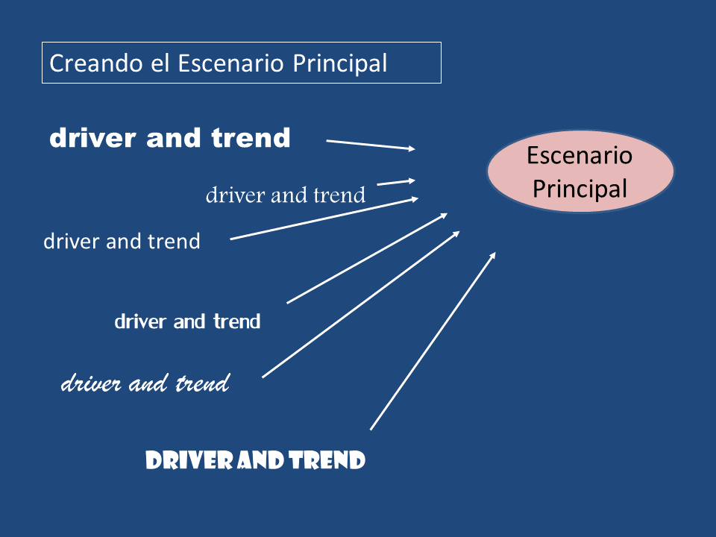
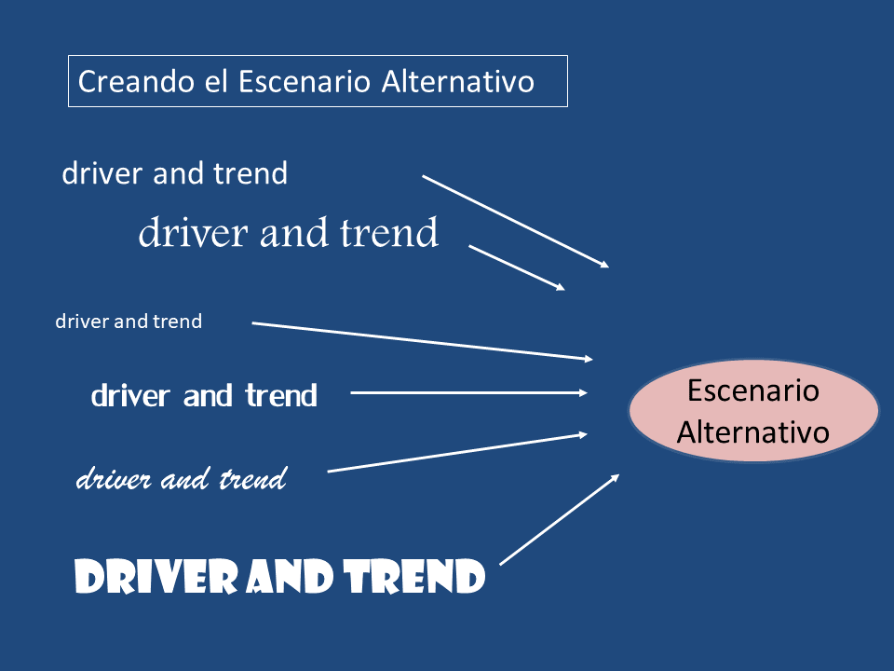
Analizando las implicaciones
Opportunity analysis
vs
Warning analysis

Slide 72
¿Cuáles son las implicaciones …?
ESCENARIO: Guerra
EJEMPLOS (warning)
crisis humanitaria
migración incontrolada
desorden
ESCENARIO: Elecciones no concluyentes
tensiones políticas
indecisión
daño a instituciones
ESCENARIO: Colapso económico
desempleo
sufrimiento popular
tensiones

Slide 73
Analizando las implicaciones
ESCENARIO: Calentamiento global
EJEMPLOS (warning)
reducción en prod. agrícola
escasez de agua
amenaza ciudades costeras
ESCENARIO: Manipulación de redes sociales
amenaza legitimidad
daño a instituciones
desorientación juvenil
ESCENARIO: Nuevos patentes (5G)
monopolios
inseguridad, dudas
tensiones internacionales

Slide 74
¿Dudas?

Slide 75
EXERCISE WORKSHEET
Building Analysis
- Part Two -
¿Cuáles son las implicaciones de los escenarios?
¿Qué warning identificas? ¿Qué oportunidades? ¿Basadas en qué impulsores?
20 minutos
Wild cards
Implications

Slide 76
BREAKOUT!!!
20 minutos
BREAKOUT!!!

Slide 77
30 minutos
[[[ Breakout Rooms ]]]
Good bye!

Slide 78
¿Cómo fue?
¿Cómo os sirve el modelo?

Slide 79
Así es el modelo en su entero
¿Preguntas? ¿Comentarios? ¿Ideas para mejorarlo?

Slide 80
Pero … ¿estamos totalmente contentos?
¿Tenemos toda confianza? ¿Puede faltar algo?

Slide 81


L
“TORMENTA DE IDEAS”
IDEAS
Propósito:
Asegurar que el análisis considere toda la información y las interpretaciones relevantes.
Definición:
Proceso de liberarnos de la línea establecida -- evadiendo el pensamiento lineal y fortaleciendo nuestra confianza en el análisis.
Sugerencias:
Líder coetáneo
Sin juzgar en ningún aspecto
Cantidad más que calidad
No defender
Seguir sin parar
Estructura ligera, ágil
Todos hablan
Mantener la discusión divertida

Slide 82
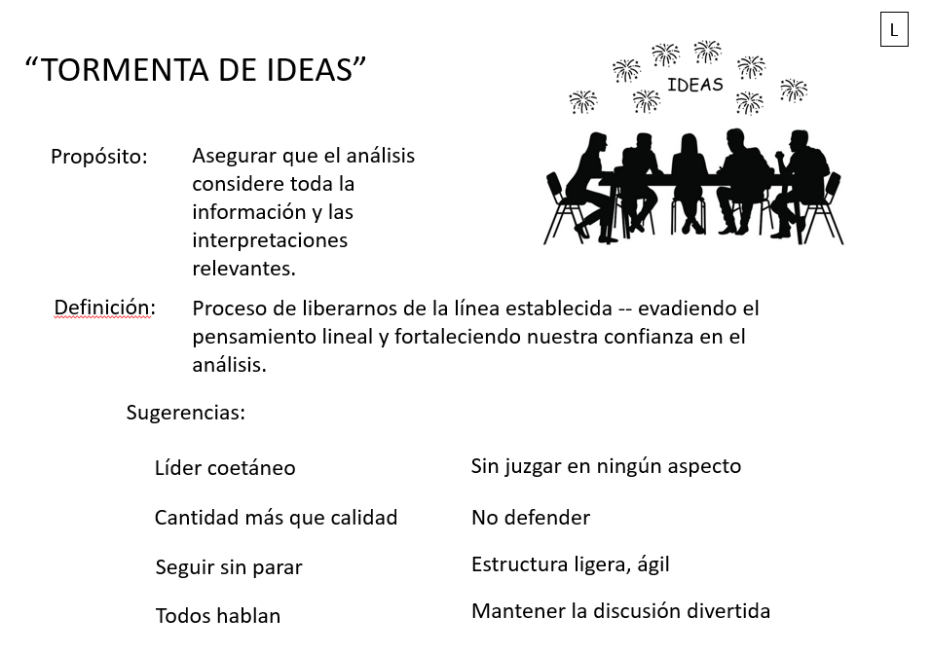
Pero … ¿estamos totalmente contentos?
¿Tenemos toda confianza? ¿Puede faltar algo?
handout L

Slide 83
IDEAS

Slide 84

BRAINSTORMING
Purpose:
Ensure analysis considers all relevant information and interpretations
Definition:
Process of liberating ourselves from established line, avoiding linear thinking, and building confidence in the completeness of our analysis.
Guidelines:
Neutral peer leader
No judging
Quantity over quality
No defending
Keep the ball moving
Loose structure
Everyone talks
Keep it light

Slide 85
SEVERAL (OF THE MANY) APPROACHES
Write notes before talking starts – to avoid “anchoring bias.”
Cast the question with a different actor – e.g., “What would X do?
Write and talk quickly – without filtering.
Do not judge your or others’ ideas – just keep moving.
Consider something funny – e.g., substituting animals for people.
Carry someone else’s idea to next step(s).
Try “starbursting” – i.e., thinking of rapid-fire questions about the topic.

Slide 86
Brainstorming
¿Hay algo más que decir? ¿Hay otras interpretaciones que explorar? ¿Ideas para mejorarlo?

Slide 87
Brainstorming
En los grupos de CUATRO (dos parejas), comparar análisis y después brainstorm sobre:
los impulsores
los escenarios
las implicaciones
__ minutos

Slide 88
BREAKOUT!!!
__ minutos
BREAKOUT!!!

Slide 89
20 minutos
[[[ Breakout Rooms ]]]
Good bye!

Slide 90
¿Pensaron de algo nuevo?

Slide 91
Conclusiones Principales … hasta ahora
PARA COMUNICAR ANÁLISIS ACCIONABLE, TENEMOS EN CUENTA QUE …
La inteligencia – el análisis – es elemento esencial para cualquier decisión.
El analista, armado con su arte del oficio, estima para los decisores la calidad de información; entiende su decisor y su misión, y sabe comunicarse claramente con él/ella.
El análisis que identifica los impulsores, escenarios (con probabilidades), e implicaciones brinda al decisor la capacidad de logar mayor éxito.

Slide 92
REPASO
El decisor y sus necesidades; articulación del tema y su alcance
Investigación, recolección, evaluación de información
Análisis de impulsores, tendencias, escenarios, implicaciones, comodines
Revisión del producto; brainstorming
Preparación de producto (escrito, oral)
¿Cómo les comunicamos nuestro análisis a los decisores?

Slide 93
¿Comentarios?
¿Dudas?
¿Preguntas?

Slide 94
BREAK
10 minutos

Slide 95
Next steps …
HOMEWORK
Terminar el analytical worksheet
Convertirlo en productos de valor para un decisor
EN CLASE
Proyecto de cada pareja (2 personas juntas)
Investigación datos necesarios
Rellenar modelo entero (MS Word)
Mandarme correo jueves, 15 mayo, si han tenido problemas irremediables
fultona@american.edu

Slide 96
EJERCICIO en las próximas clases
“Parejas” que han colaborado en la elaboración del analytical worksheet siguen igual.
Parejas preparan informe oral basado en su worksheet.
Dos parejas de un “equipo” tomarán turnos jugando papel de analistas y decisores.
Evaluación.
Parejas preparan borrador de informe escrito.

Slide 97
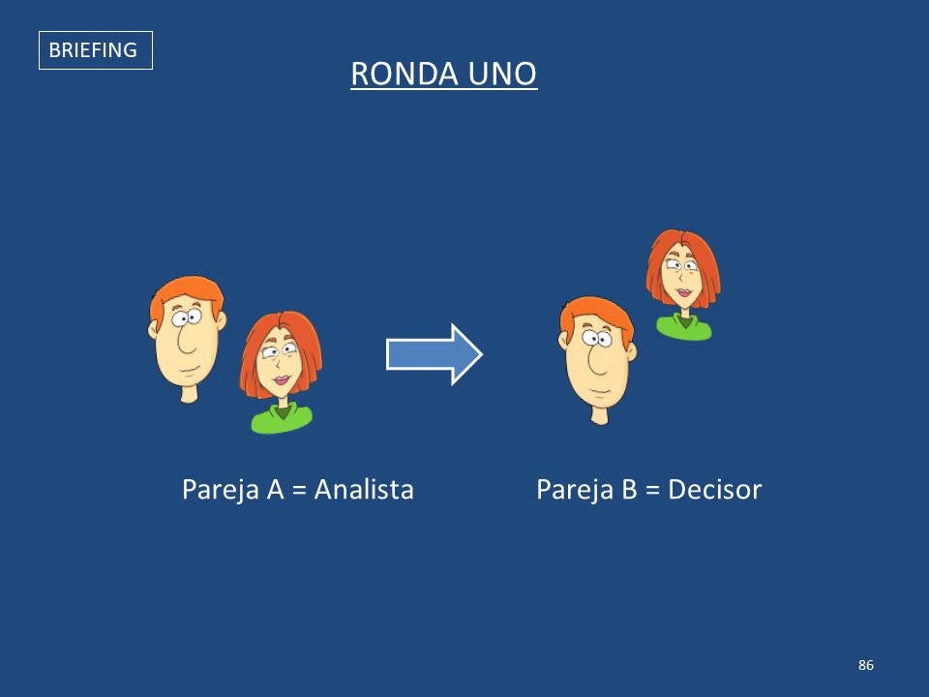


Slide 98
HOMEWORK
1.
2.
3.
Terminar el “analysis worksheet” y confirmar
Pensar sobre cómo se va a presentar al decisor
Seguir pensando
del análisis de tu tema …
de este arte que llamamos análisis

Slide 99
¿Todo Claro?

Slide 100
¿Comentarios?
¿Dudas?
¿Preguntas?

Slide 101
Otros asuntos …
La politización
Nuestro valor añadido
Nuestros otros clientes
Manteniendo nuestra moral

Slide 102
Politización
¿Qué es, y cómo nos daña?
¿Por qué y cómo sucede?
¿Qué formas toma?
¿Qué tiene que ver la retroalimentación – feedback – del decisor sobre nuestro trabajo?

Slide 103
Politización
¿Qué es “politización al revés”?
¿Cómo y por qué sucede?

Slide 104
Politización
handout M
¿Cómo la prevenimos?
Emplear buen arte del oficio – con transparencia
Ser honestos sobre nuestra información
Poner al lado preferencias institucionales
Resistir tentación de acceso
Mantenernos al tanto sobre políticas y la política
Pensar como un decisor o político
Enfocarnos en los “intereses nacionales”
Respetar perspectivas ajenas; respetar procesos e instituciones; respetar la democracia

Slide 105
Nuestro valor añadido
¿Cúal es nuestra contribución especial?
¿La información secreta/clandestina?
¿Nuestra pericia?
¿Que nuestro producto es oportuno?
¿Que no tenemos agenda?
¿Nuestro arte del oficio rigoroso?
¿Somos más que un medio interno para las noticias, en competencia con los medios masivos?

Slide 106
Nuestros (otros) clientes
¿Quién más es cliente nuestro?
¿Sólo el ejecutivo (o presidencia)?
¿Nuestros colegas operativos?
¿Contactos en el sector privado?
¿La prensa?
“El pueblo”?

Slide 107
Nuestra moral
¿Cómo mantenemos nuestra moral?
Trabajo interesante pero muchas veces difícil
No recibimos la misma retroalimentación para el ego que los operativos y decisores
Así que …
¿Cómo nos motivamos?
¿Cómo recargamos nuestras baterías?
¿Cómo sabemos el valor de lo que hacemos?

Slide 108
Respuesta corta
Satisfacción y orgullo
sabiendo que nuestra contribución es esencial, honesto, y estratégico.
Y sabiendo que …
Somos parte estratégica del “cerebro” de la organización – guiándola con hechos y análisis (y sin agenda).

Slide 109



Queda grabado …
«y conocerán la verdad y la verdad los hará libres»
John 8:32

Slide 110
Across from this …
«conocerán la verdad y la verdad los hará libres»
It says this …
John 8:32

Slide 111
¿Comentarios?
¿Dudas?
¿Preguntas?
Nos vemos el viernes (16 de mayo) a las 1600h EN PUNTO!
fultona@american.edu

Slide 112
EL ANÁLISIS ACCIONABLE
Brindando inteligencia de calidad a decisores
DÍA DOS
9-10 y 16-17 de mayo 2024
Fulton Armstrong American University Washington, DC

Slide 113
Ejercicio
LOS TEMAS
¿Cuál es el impacto de Brexit para la UE y el RU?
¿Cómo será Afganistán en uno, dos y cinco años?
¿Qué importancia tienen las políticas de Washington para la UE?
¿Qué pasa con la migración centroamericana a los EEUU?
¿Cuán serio es el terrorismo internacional?
¿Qué importancia tienen los problemas que enfrenta la democracia liberal en el mundo hoy?
¿Cuál es la estrategia política-económica de China en el mundo?
¿Cuáles son las intenciones a largo plazo de Rusia y/o Putin?
¿Cómo resolverá Europa su problema demográfico?
¿A dónde va el calentamiento ambiental? ¿Qué importancia tiene?

Slide 114
 | Pareja |  | analista |  | decisor
1. | Andrea Outón y Marta Vilas |  | BREXIT |  | CALENTAMIENTO
2. | María Muñoz y Adrián |  | TRUMP / EU |  | CHINA
3. | Nuria y Alberto Antón |  | CENTROAMÉRICA |  | TERRORISMO
4. | Ares y Christopher |  | TERRORISMO |  | CALENTAMIENTO
5. | Silvia y Alberto Camacho |  | DEMOCRACIA |  | CENTROAMÉRICA
6. | Emilio y Sonia |  | CHINA |  | TRUMP / EU
7. | Carlos y Raquel |  | RUSIA Y PUNTIN |  | DEMOCRACIA
8. | Álex y Javi Sebastián |  | EU DEMOGRAFÍA |  | RUSIA Y PUNTIN
9. | Miguel y María Villarino |  | CALENTAMIENTO |  | BREXIT
10. | César y Khaled |  | DEMOGRAFÍA |  | CHINA
11. | María Montes y Francisco |  | CHINA |  | DEMOGRAFÍA
12. | María Montes, Marta Ventepan y Esperanza |  | CALENTAMIENTO |  | DEMOGRAFÍA

Slide 116
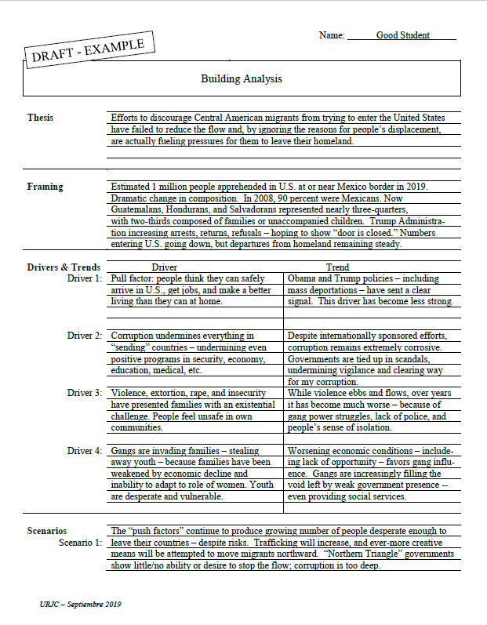
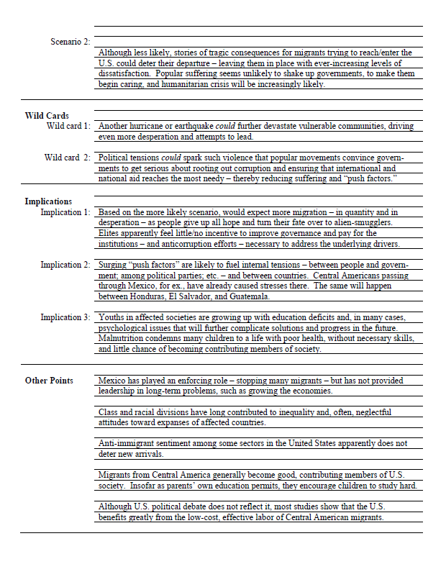
AN EXAMPLE of a filled-in analytical worksheet
handout N
¿Qué os parece?
¿Cómo transformarían esto en un informe escrito u oral?

Slide 117
Ahora … os toca a vosotros
handout O
¿Cómo rellenaréis vuestro worksheet?
¿Tema?
¿Tésis?
¿Datos básicos?
¿Impulsores y tendencias?
¿Escenarios?
¿Implicaciones?
¿Comodines?

Slide 118
¡¡¡¡¡¡ HOMEWORK !!!!!!
1.
2.
3.
Terminar el “analysis worksheet”

Slide 119
F
Structure of a Simple-form Analytic Article Main, Basic Elements to Satisfy Your Audience’s Needs
Reader’s Needs |  | Structural Element
Clear, meaningful summary |  | Thesis – BLUF | One sentence or short paragraph
Enough facts to understand phenomenon |  | Factual snapshot, validation | Perhaps one quarter of paper
Grasp of why and how it’s happening |  | Drivers and trends | Perhaps one half of paper
Idea of what will happen and what else could happen |  | Scenarios, Alternatives, and “Wild Cards” | Perhaps one quarter
Why it’s important |  | Implications

Slide 120
BREAK
15-20 mins

